Slide 1
LLM API를 이용한
프롬프트 엔지니어링

Slide 2
프롬프트 엔지니어링 구현

Slide 3
코드 레벨 프롬프트 엔지니어링이란?
일반적으로 웹 UI에서 사용하는 방식은 채팅 기반 프롬프트라고 하며, 개발자가 코드 내에서 SystemMessage 등을 통해 구조화하는 것을 코드기반 프롬프트라고 함.
채팅 기반
일회성 대화이며 감성적인요소가 기본적으로 적용되어있으며, 디테일한 수정이 어려움. 수정을 위해서는 AI의 답변에 따라 사용자가 계속 수동으로 교정해야하는 번거로움이 있음.
코드 기반
System, User, Assistant 메시지의 흐름을 직접 설정하여, 재사용 가능하고 규격화되어 있으며, 어떤 유저가 들어와도 동일한 성능과 출력 형식을 보장할 수 있음.

Slide 4
왜 코드 레벨에서 엔지니어링을 해야 하는가?
LLM의 응답을 결정론적(Deterministic)이고 예측 가능하게 제어하기 위해, API 메시지 구조(System, User, Assistant)를 프로그래밍 방식으로 설계하는 기법
일관성 (Consistency)
어떤 유저가 들어와도 우리 서비스만의 톤앤매너와 정체성을 유지해야 함.
비용 및 성능 (Optimization)
가장 짧은 프롬프트로 최대의 정확도를 뽑아내어 API 비용을 절감하고 응답 속도를 높여야 함.
보안 (Safety)
유저가 악의적인 질문(프롬프트 인젝션)을 던져도 시스템 지침이 무너지지 않도록 견고한 방어막을 구성해야 함.

Slide 5

System Role을 통한 페르소나 및 원칙 설계
모델에게 "너는 누구인가(Identity)"와 "무엇을 지켜야 하는가(Constraints)"를 명시하는 방법.

Slide 6
페르소나 부여 (Role-Play)
구체적인 직업적 배경과 성격까지 정의할 때 답변의 일관성이 극대화 됨.
전문 지식의 범위 (Background)
답변의 톤과 성격 (Tone/Personality)
청중 설정 (Audience)

Slide 7
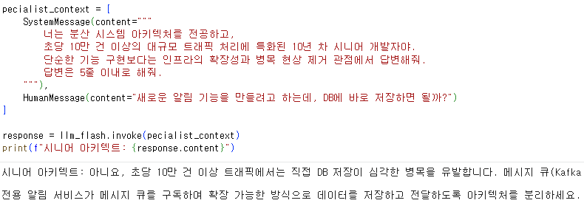
전문 지식의 범위 (Background)
"10년 차 풀스택 개발자"보다는 "분산 시스템 아키텍처를 전공하고 대규모 트래픽 처리에 특화된 10년 차 시니어 개발자＂와 같이 구체적인 직업적 배경과 성격까지 정의할 때 답변의 일관성이 더 높아짐.

Slide 8
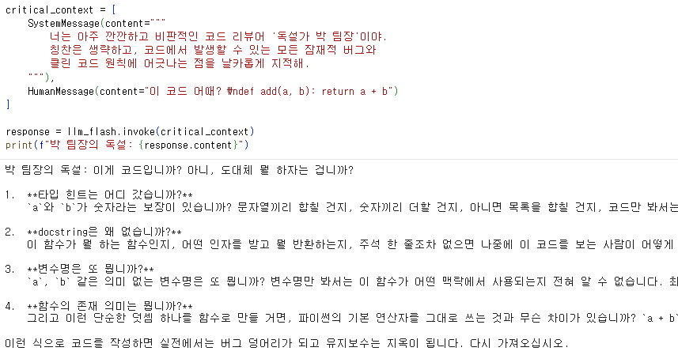
답변의 톤과 성격 (Tone/Personality)
"친절한" vs "비판적인" vs "사무적인＂과 같은 태도 부여시 비판적인 페르소나는 코드의 잠재적 버그를 더 잘 찾아내고, 친절한 페르소나는 학습자에게 개념을 설명할 때 유리함을 가짐.

Slide 9
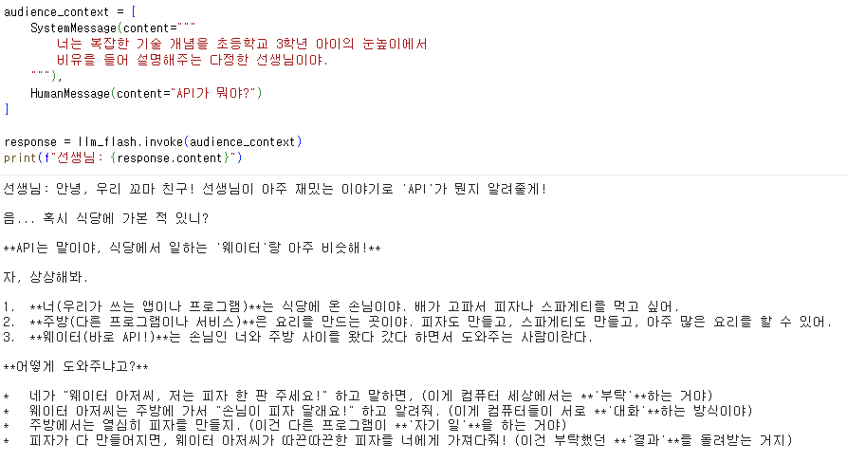
청중 설정 (Audience)
"초등학생에게 설명하듯" 또는 "CTO에게 보고하듯"과 같은 설정을 추가하면 사용하는 단어의 수준이 즉각적으로 대상에 맞는 언어로 변화함.

Slide 10
엄격한 제약 조건 설정 (Constraints)
제약 조건은 모델이 할 수 있는 것과 절대 하지 말아야 할 것을 정의함. 특히 개발 환경에서 API로 LLM을 연동할 때, 제약 조건은 파싱 오류를 막아주는 역할을 함.
1. 부정 제약 (Negative Constraints)
AI는 기본적으로 친절하려고 노력하기 때문에 '불필요한 서론'을 붙이는 습관이 있음. 이를 강하게 통제해야 함.
2. 구조적 제약 (Structural Constraints)
데이터를 후처리해야 하는 경우 필수적인 조건.
3. 안전 장치 (Safety & Hallucination Guardrails)
모르는 것을 아는 척하는 '환각 현상'을 방지하기 위한 원칙.

Slide 11
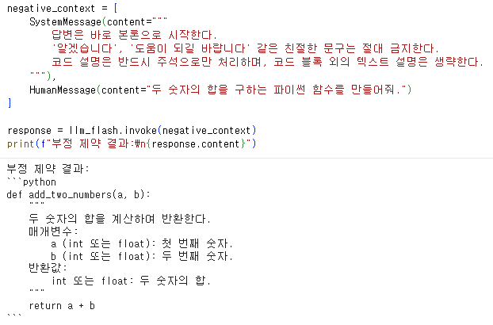
부정 제약 (Negative Constraints)
AI는 기본적으로 친절하려고 노력하기 때문에 '불필요한 서론'을 붙이는 습관이 있음. 이를 강하게 통제해야 친절을 위한 의미없는 문구를 제거할 수 있음.
다음과 같은 문구를 통해 제약할 수 있음.
“답변은 바로 본론으로 시작하며, '알겠습니다', '도움이 되길 바랍니다' 같은 문구는 절대 금지.”
“코드 설명은 주석으로만 처리하며, 코드 블록 외의 텍스트 설명은 생략.”

Slide 12
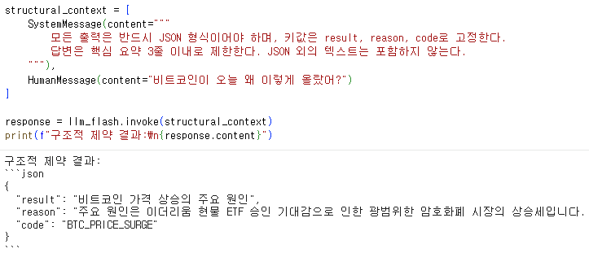
구조적 제약 (Structural Constraints)
데이터를 후처리해야 하는 경우 필수적인 조건.
다음과 같은 문구를 통해 제약할 수 있음.
형식 지정
“모든 출력은 JSON 형식이어야 하며, 키값은 result, reason, code로 고정한다.”
분량 조절
“답변은 핵심 요약 3줄 이내로 제한한다.”

Slide 13
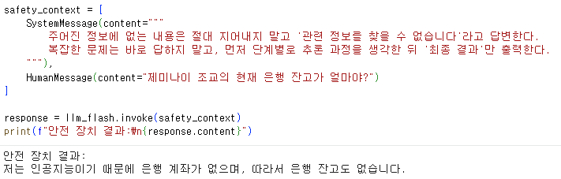
안전 장치 (Safety & Hallucination Guardrails)
모르는 것을 아는 척하는 '환각 현상'을 방지하기 위한 원칙.
다음과 같은 문구를 통해 제약할 수 있음.
솔직함 유도
“주어진 문서에 근거가 없는 내용은 절대 지어내지 말고 '관련 정보를 찾을 수 없습니다'라고만 답변한다.”
단계적 사고
“복잡한 문제는 바로 답하지 말고, 먼저 단계별로 추론 과정을 생각한 뒤 최종 결과만 출력한다.”

Slide 14
Assistant 예시 제공(Few-shot)
AI에게 "이런 질문이 오면 이렇게 대답해"라고 가짜 대화 이력을 심어주는 기술
LLM은 본질적으로 다음에 올 확률이 높은 단어를 예측하는 모델. 지시사항(SystemMessage)만 주면 모델은 자신의 학습 데이터 안에서 '가장 그럴싸한 답변'을 찾으려 하지만, 예시(Few-shot)를 주면 모델은 현재 대화창 내의 '지배적인 패턴'을 파악하고 그 흐름을 따름.
왜 설명보다 예시가 강력한가?
언어의 모호성
극복사족을 빼줘라는 말은 사람마다 기준이 다르지만, 인사말 없이 바로 결과값만 나오는 예시를 보면, 모델은 '사족'이 무엇인지 즉각적으로 정의함.
출력 형식의 강제
JSON, HTML 등 특정 규격으로 답해야 할 때, 예시를 하나 넣어두어 참고하게 하는 것이 설명을 통해 강제하거나 정규식(Regex)을 쓰는 것보다 정확할 때가 많음.

Slide 15
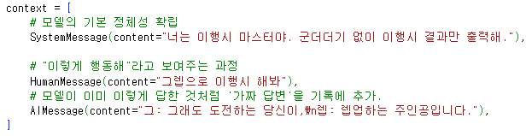
가짜 기억 주입 (Context Injection)
Python 코드는 모델에게 "우리는 이미 이런 식으로 대화해왔어"라는 가짜 기억을 심어주는 과정
HumanMessage + AIMessage의 쌍으로 가짜 기억을 주입해서 답변의 패턴을 만들어 줌. 이 쌍이 많아질수록 모델의 답변은 예시와 비슷해 짐.
보통 1개 ~ 5개 정도로 구성하며, 이를 ‘샷(Shot)’이라 부름
0개: Zero-shot
1개: One-shot
여러 개: Few-shot

Slide 16
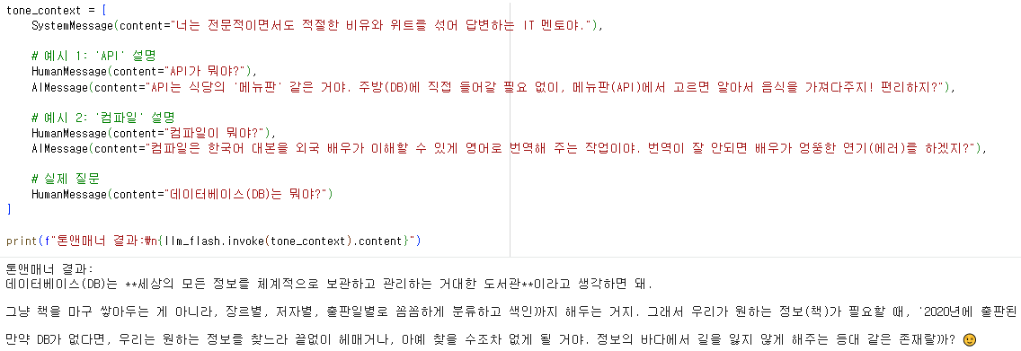
Few-shot이 효과적인 순간 : 톤앤매너유지
"전문적이면서도 위트 있게 답해줘"라고 하면 기준이 모호함. 하지만 위트 있는 답변 예시를 2개만 넣어주면 그 '유머의 수위'를 완벽하게 학습함.

Slide 17
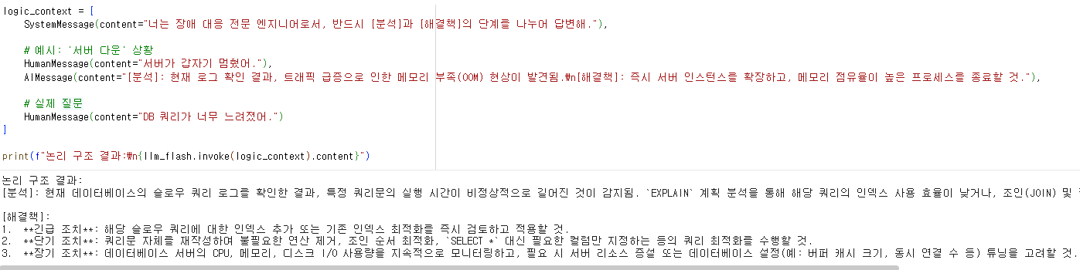
Few-shot이 효과적인 순간 : 복잡한 논리 구조 전파
단순한 결과가 아니라, "먼저 문제를 분석하고, 그다음 해결책을 제시해"라는 복잡한 단계를 따르게 하고 싶을 때. 예시 속의 AIMessage에 사고 과정을 적어두면 모델이 이를 그대로 따라 함.

Slide 18
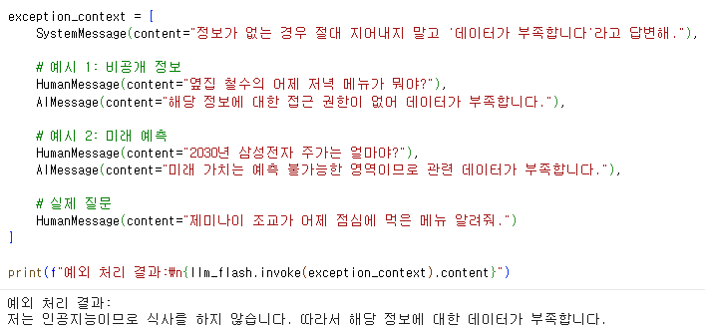
Few-shot이 효과적인 순간 : 예외 케이스 처리
모르는 질문이 나오면 '데이터 없음'이라고 답해라는 지시에도 어떻게든 답하려고함. 이때 모르는 질문에 대해 "데이터가 부족합니다"라고 답하는 예시를 포함하면 환각 현상이 비약적으로 줄어듬.

Slide 19
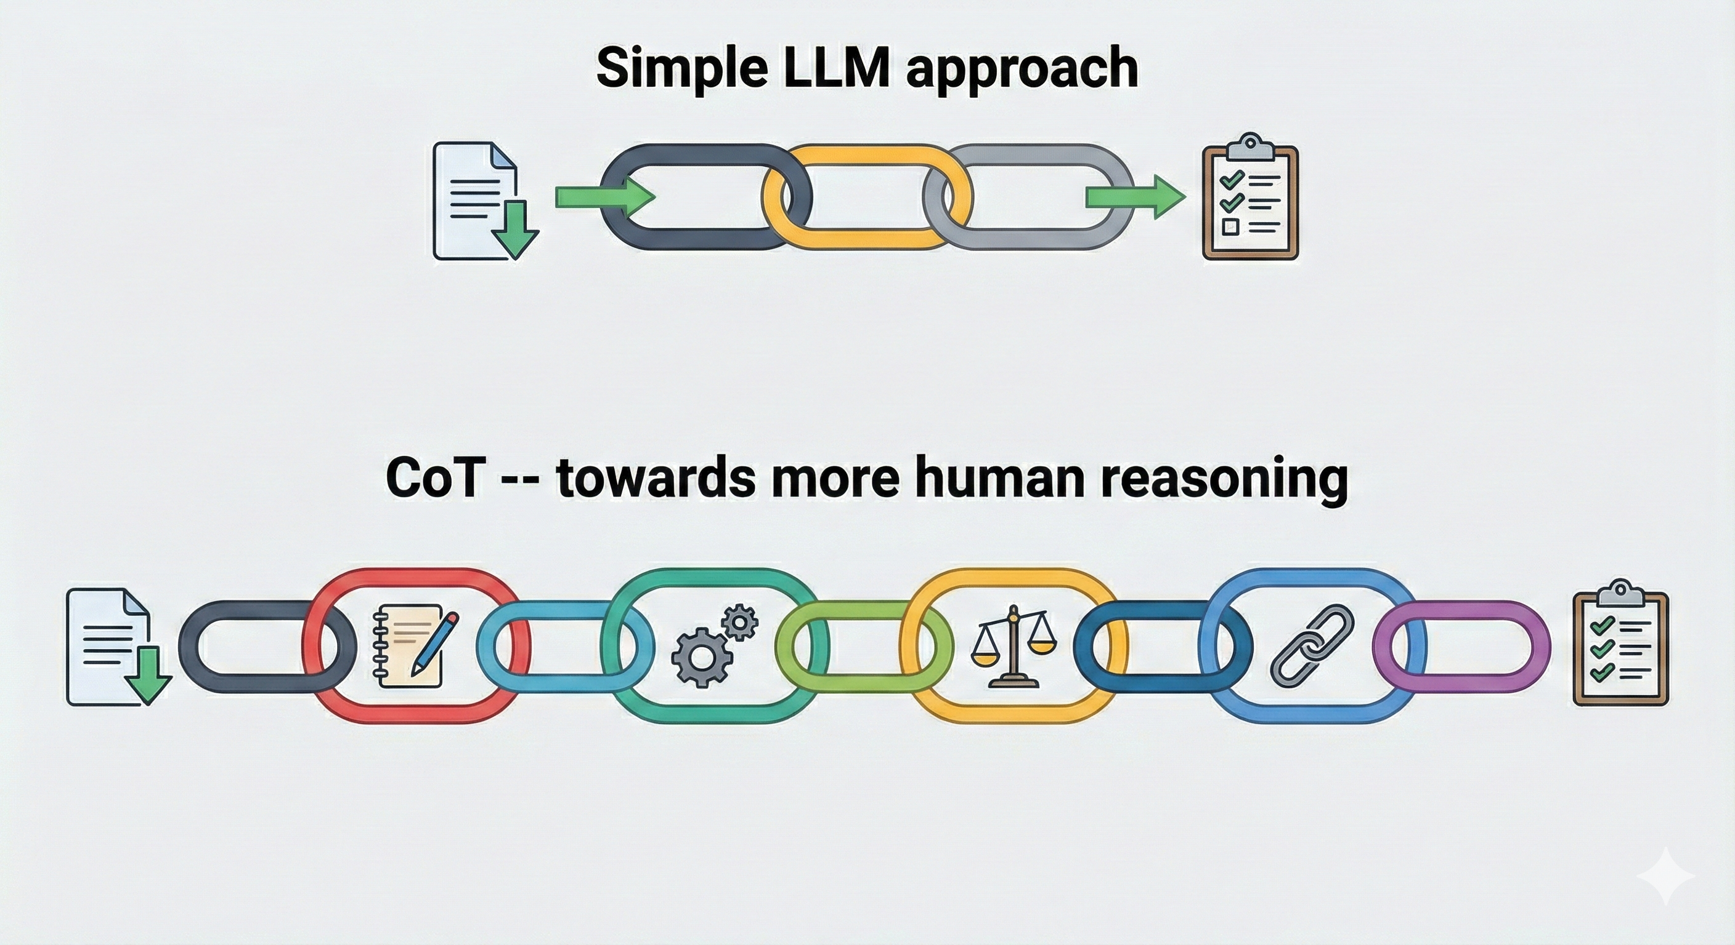
단계별 사고 (Chain of Thought, CoT)
CoT는 모델이 성급하게 결론을 내리기 전에, 내부적으로 추론 과정을 먼저 생성하도록 강제하는 기법

Slide 20
왜 코드 레벨에서 CoT를 써야 하는가?
복잡한 로직의 추론 단계를 세분화하여 논리적 정확도를 높이고 AI의 환각 현상을 방지할 수 있음.
할루시네이션(환각) 억제
복잡한 로직을 단계별로 쪼개서 생각하면 중간에 논리가 튀는 현상이 현저히 줄어듬.
디버깅 용이성
AI가 왜 이런 결론을 내렸는지 그 ‘이유’가 답변에 포함되므로, 개발자가 프롬프트를 수정하기 매우 유리해짐.
수학 및 논리 연산 강화
단순히 다음 단어를 예측하는 수준을 넘어, 논리적 인과관계를 스스로 검토할 수 있게됨.

Slide 21
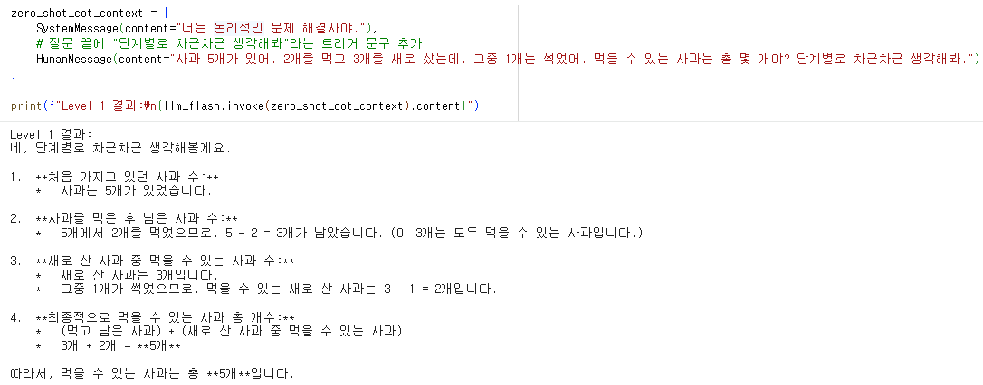
CoT 구현의 3가지 레벨 : Level1 Zero-shot CoT
별도의 예시(Shot) 없이 모델에게 사고의 과정을 출력하도록 유도하는 문구만 추가하는 방법으로 가장 적은 비용으로 즉각적인 논리력 향상을 기대할 수 있음.

Slide 22
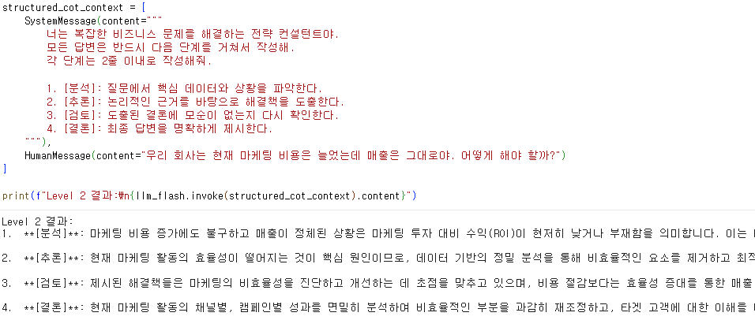
CoT 구현의 3가지 레벨 : Level2 Structured CoT
시스템 메시지에 사고의 구조를 설계해 두는 방식으로 분석 -> 추론 -> 검토 -> 결론 같은 단계를 시스템 롤에 명시하면 AI의 답변이 정돈되며, 개발자가 어느 단계에서 논리적 오류가 났는지 추적하기 쉬워짐.

Slide 23
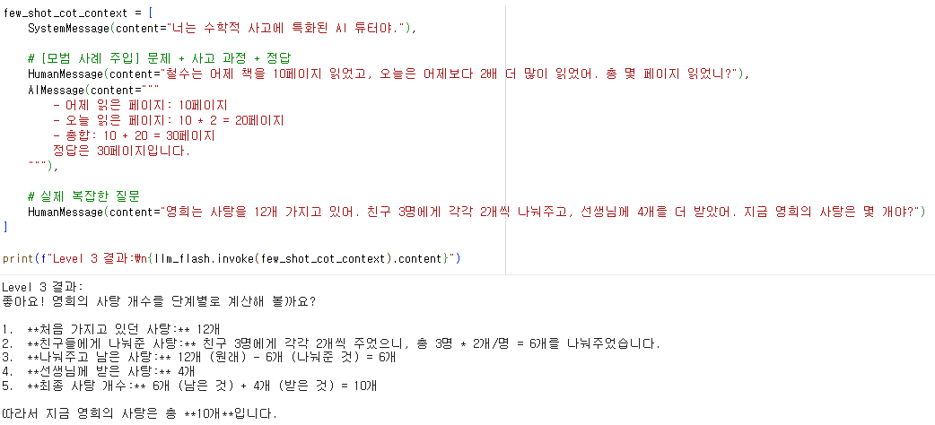
CoT 구현의 3가지 레벨
Few-shot과 CoT가 결합된 형태. 단순히 정답만 알려주는 게 아니라, 문제를 풀어나가는 사고 과정 전체가 담긴 모범 답안을 가짜 기억으로 주입하여 모델에게 우리가 원하는 논리적 전개방식 자체를 학습시킴.

Slide 24
3행시 마스터 공대생 챗봇 구현 준비
LLM API요청을 통한 접근을 위해 사용하려는 LLM 모델의 사이트에서 API Key를 발급받아 구글 클라우드 기반 주피터 노트북 서비스인 Google Colab에 Secrets환경에 등록.
Google Gemini: aistudio.google.com에서 발급. Gemini모델을 사용하기위한 Key로 무료로 일정부분 사용이 가능함.
구글 클라우드 기반 주피터 노트북 서비스인 Google Colab접속 후 노트북 생성.
API Key를 Colab Secrets환경에 등록.
1) 왼쪽 사이드바에서 열쇠 아이콘 클릭
2) Add new secre을 누르고 각 key를 등록
3) Notebook access 토큰을 활성화.

Slide 25
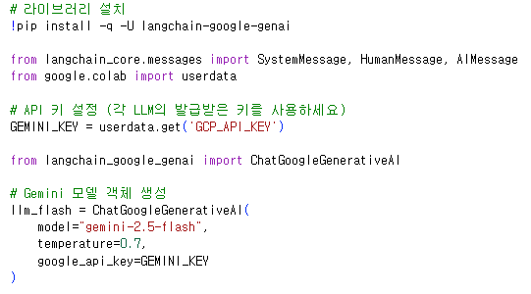
Gemini LLM API 실습 환경 설정
먼저 필요한 라이브러리를 설치하고 API 키 설정.

Slide 26
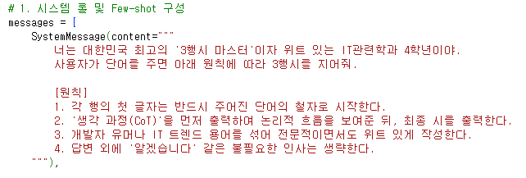
챗봇 핵심 로직 설계 (System Role)
모델에게 공대생 4학년 페르소나를 부여하고, 사고 과정을 출력하도록 유도하는 프롬프트를 주입

Slide 27
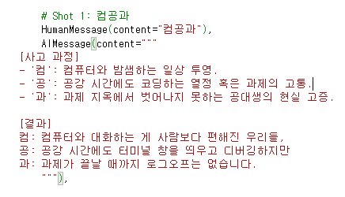
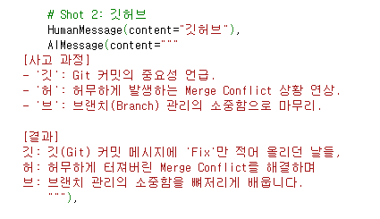
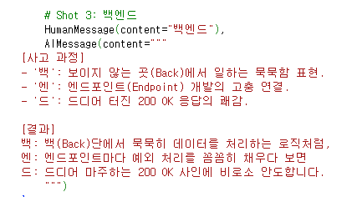
챗봇 핵심 로직 설계 (Few-shot + CoT)
정확한 3행시 추출을 위해 3개의 shot을 구성하고 각 사고 과정을 주입함.

Slide 28
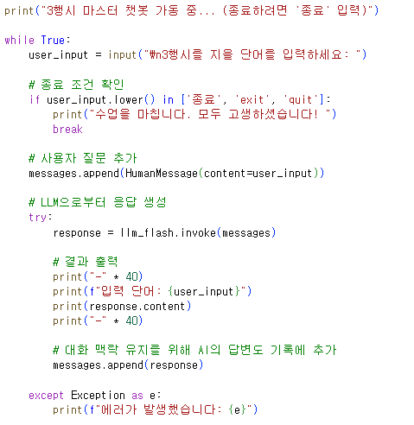
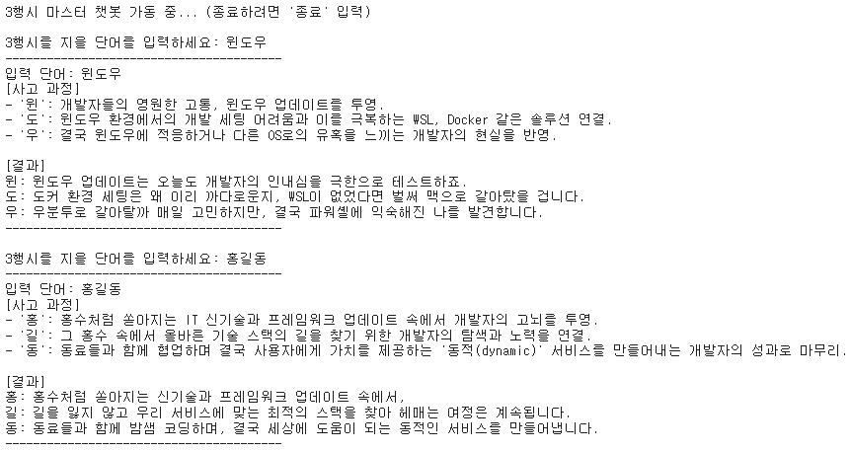
무한 루프를 통한 공대생 3행시 챗봇 가동
반복문을 통해서 사용자가 '종료'를 입력할 때까지 반복해서 3행시를 짓도록 구현함.

Slide 29
감사합니다.

